Slide 1

Муниципальное автономное общеобразовательное учреждение «Гимназия» г.Валдай дошкольное отделение «Ёлочка»
Добро пожаловать! Мы рады приветствовать Вас
на страницах нашего стенда

Slide 2
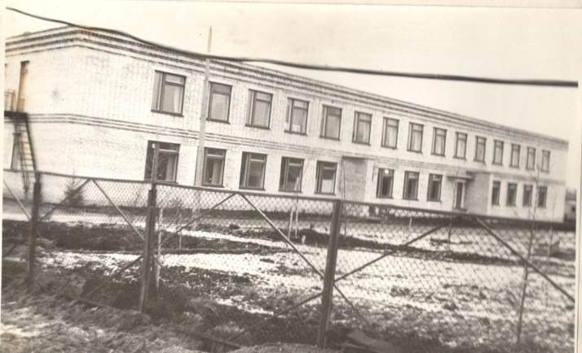
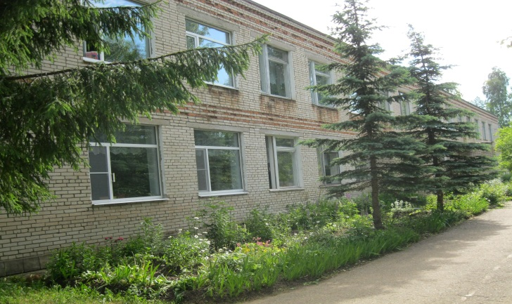
НЕМНОГО ИЗ ИСТОРИИ НАШЕГО ДЕТСКОГО САДА
Живописная Валдайская возвышенность поражает красотой и торжественностью русской природы.
В одном из самых живописных уголков возвышенности, на маршруте между двумя столицами — Москвой и Санкт‑Петербургом — расположился город Валдай.
В городе работают 7 замечательных детских садов. Наш детский сад «Елочка», построен в 1979 году, как ведомственный сад завода "Юпитер". С 1998 года детский сад передан в ведомство комитета образования города Валдая. С 2008 года наше учреждение работает в статусе автономного. В дошкольном учреждении функционирует 6 групп, две из них компенсирующей направленности для детей с ограниченными возможностями здоровья. Дошкольное учреждение рассчитано на 126 мест, посещают его 127 детей.

Slide 3
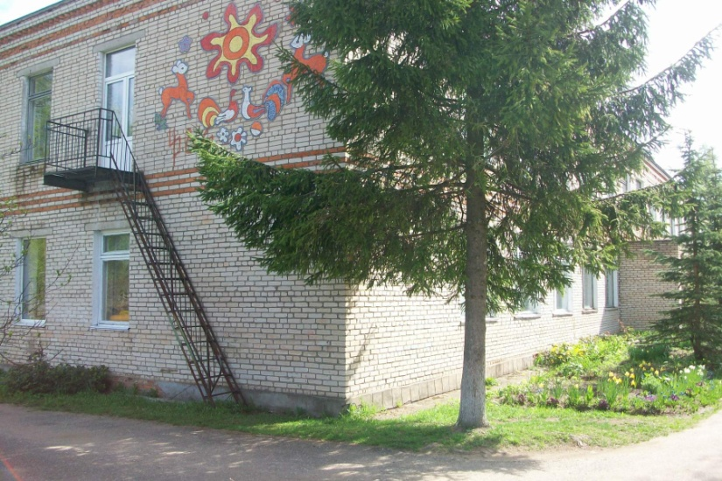
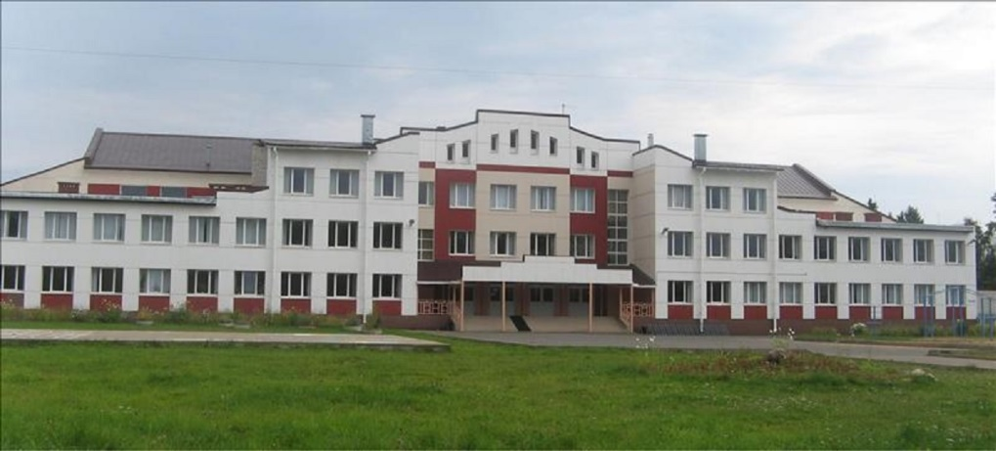
НЕМНОГО ИЗ ИСТОРИИ НАШЕГО ДЕТСКОГО САДА
Постановлением администрации Валдайского муниципального района №1226 от 14.08.2018 года муниципальное автономное общеобразовательное учреждение «Гимназия» г Валдай реорганизовано путём присоединения к нему муниципального автономного дошкольного образовательного учреждения «Детский сад №4 «Родничок» г Валдай», муниципального автономного дошкольного образовательного учреждения «Детский сад №11 «Колосок» г Валдай», муниципального автономного дошкольного образовательного учреждения «Детский сад №12 «Ёлочка» г Валдай», муниципального автономного дошкольного образовательного учреждения «Детский сад № 13«Дельфин» им. Л.И.Васильева г.Валдай».

Slide 4
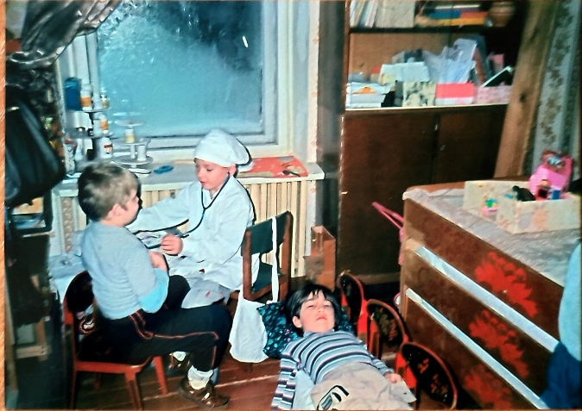
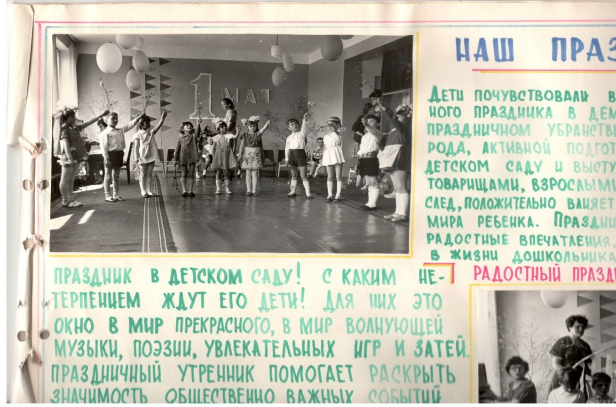
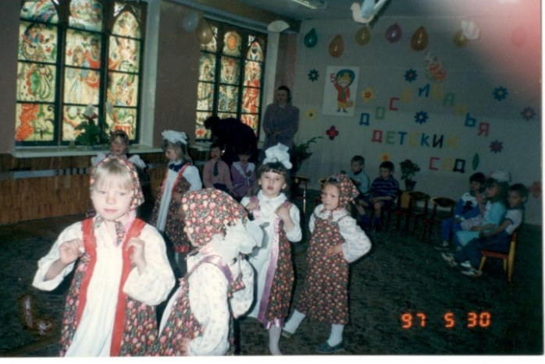
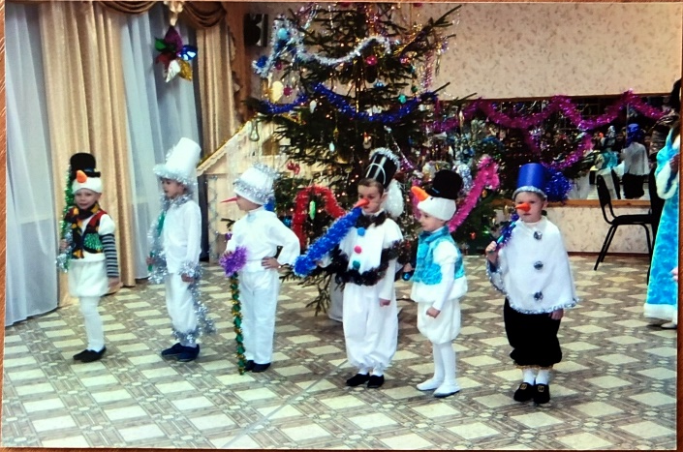
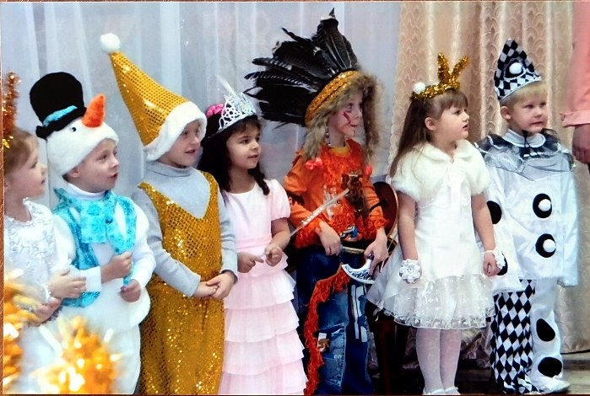
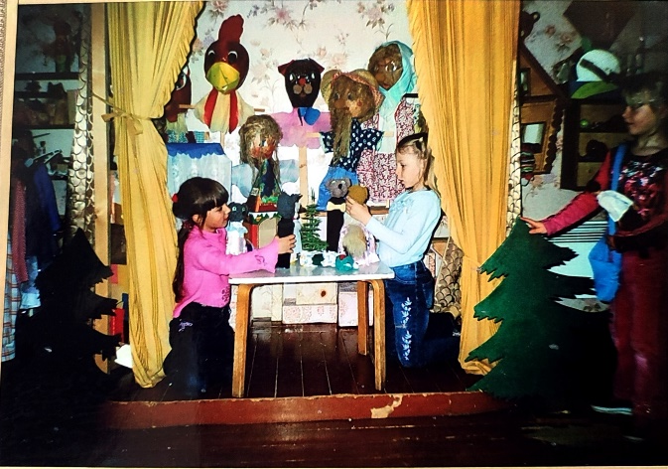
Каждый уголок нашего детского сада дышит и живет любовью, не смотря на его долголетие.

Slide 5
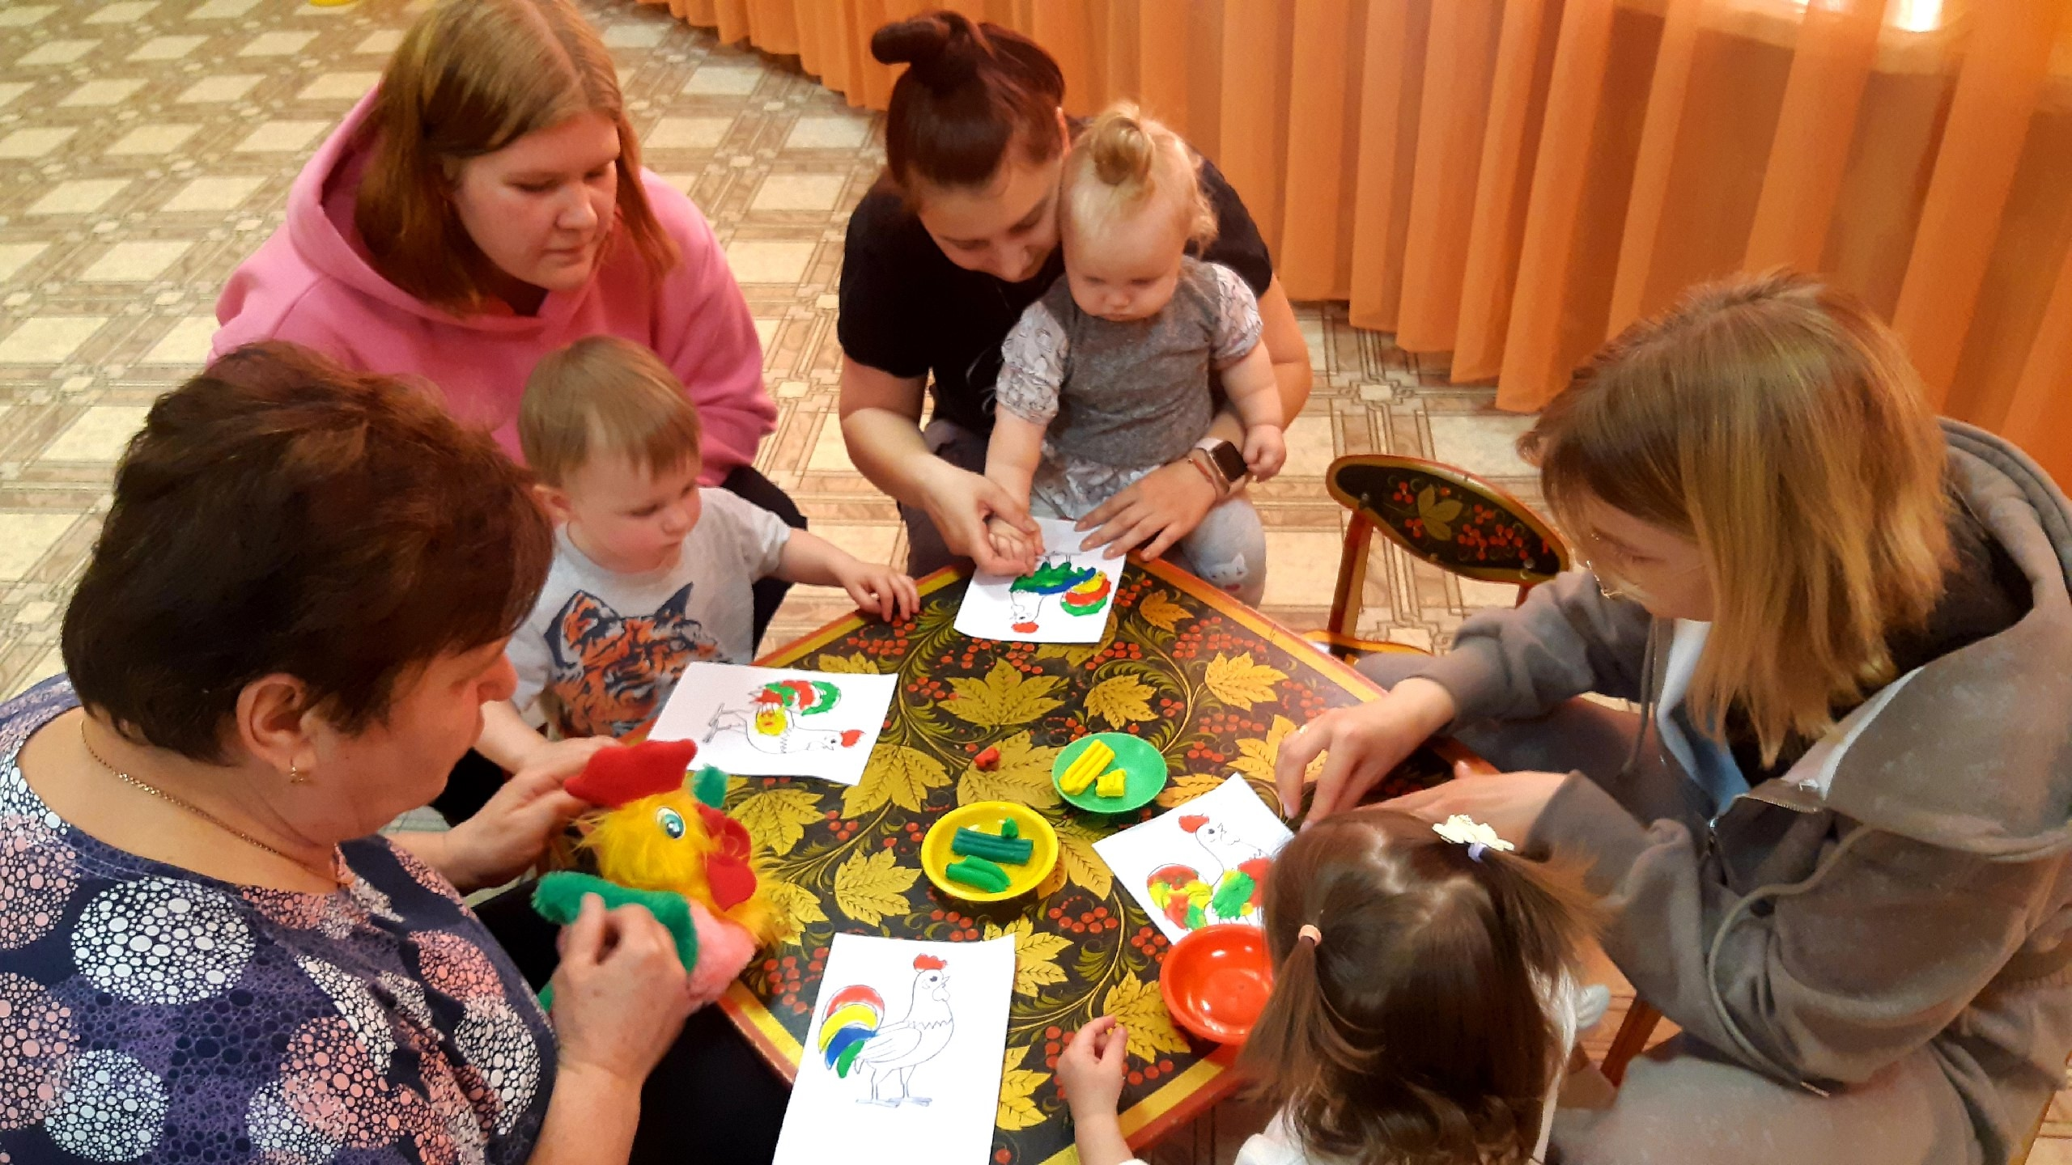
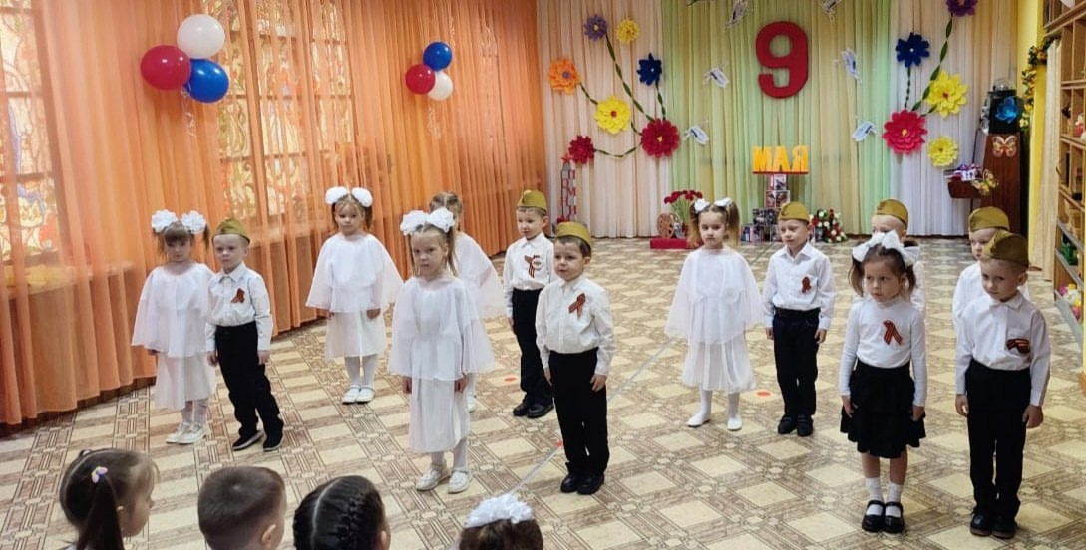
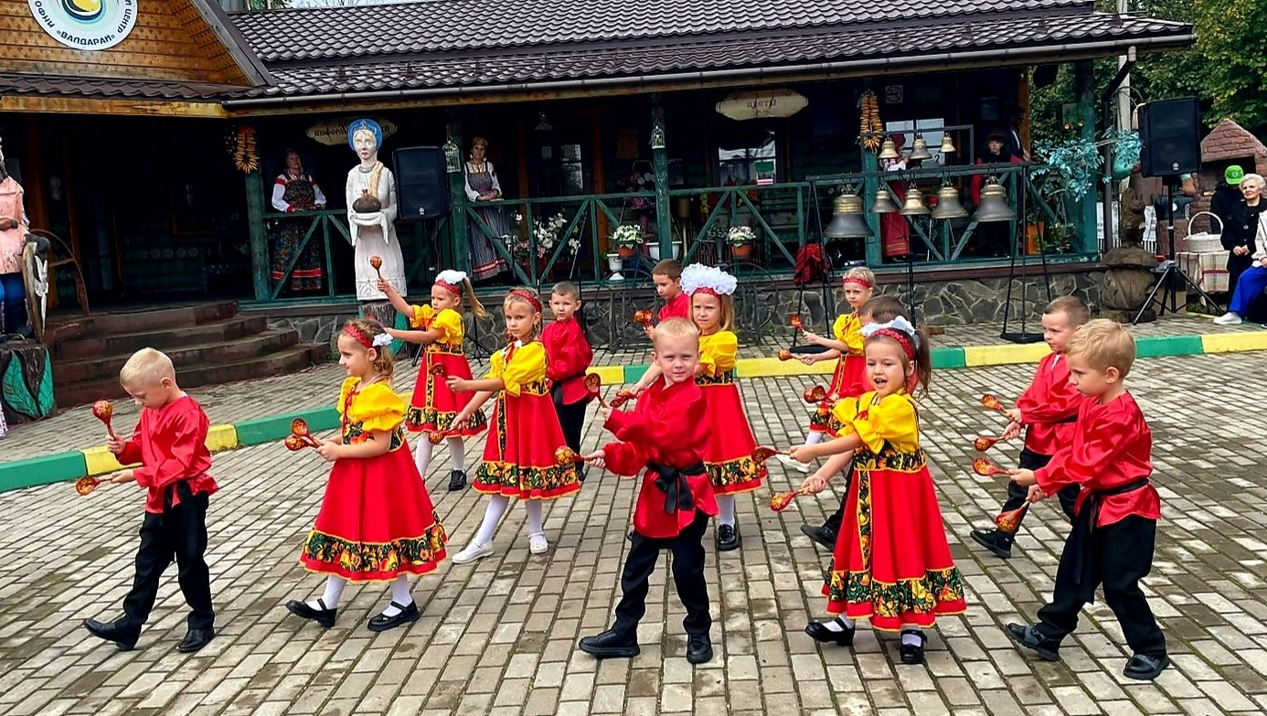
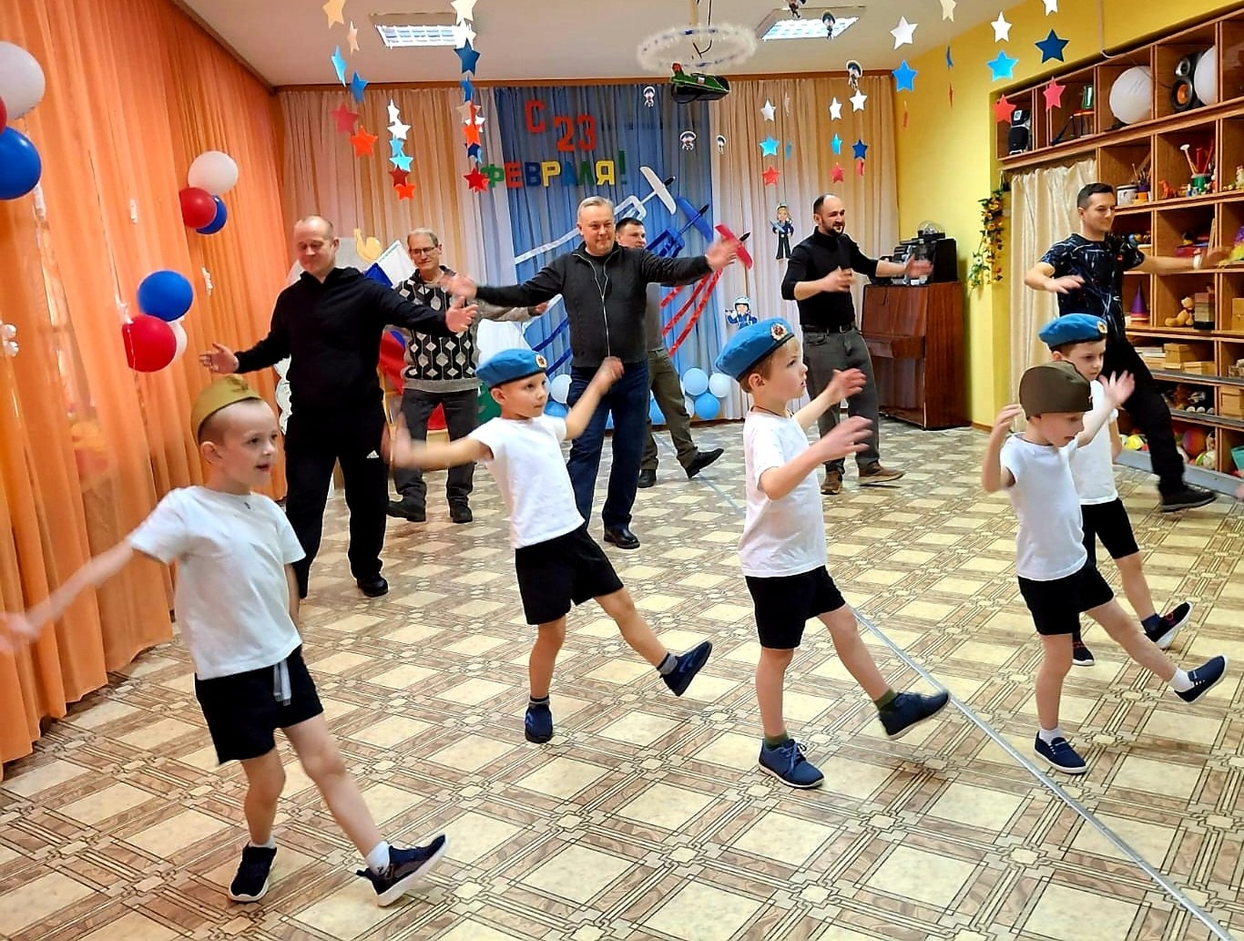
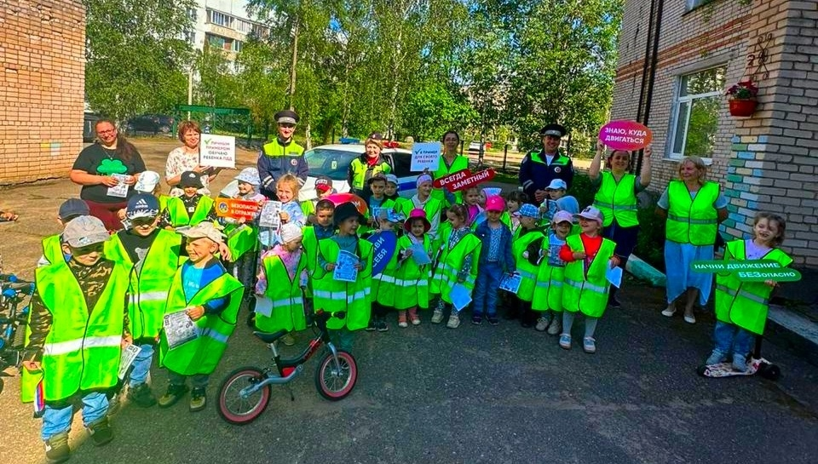
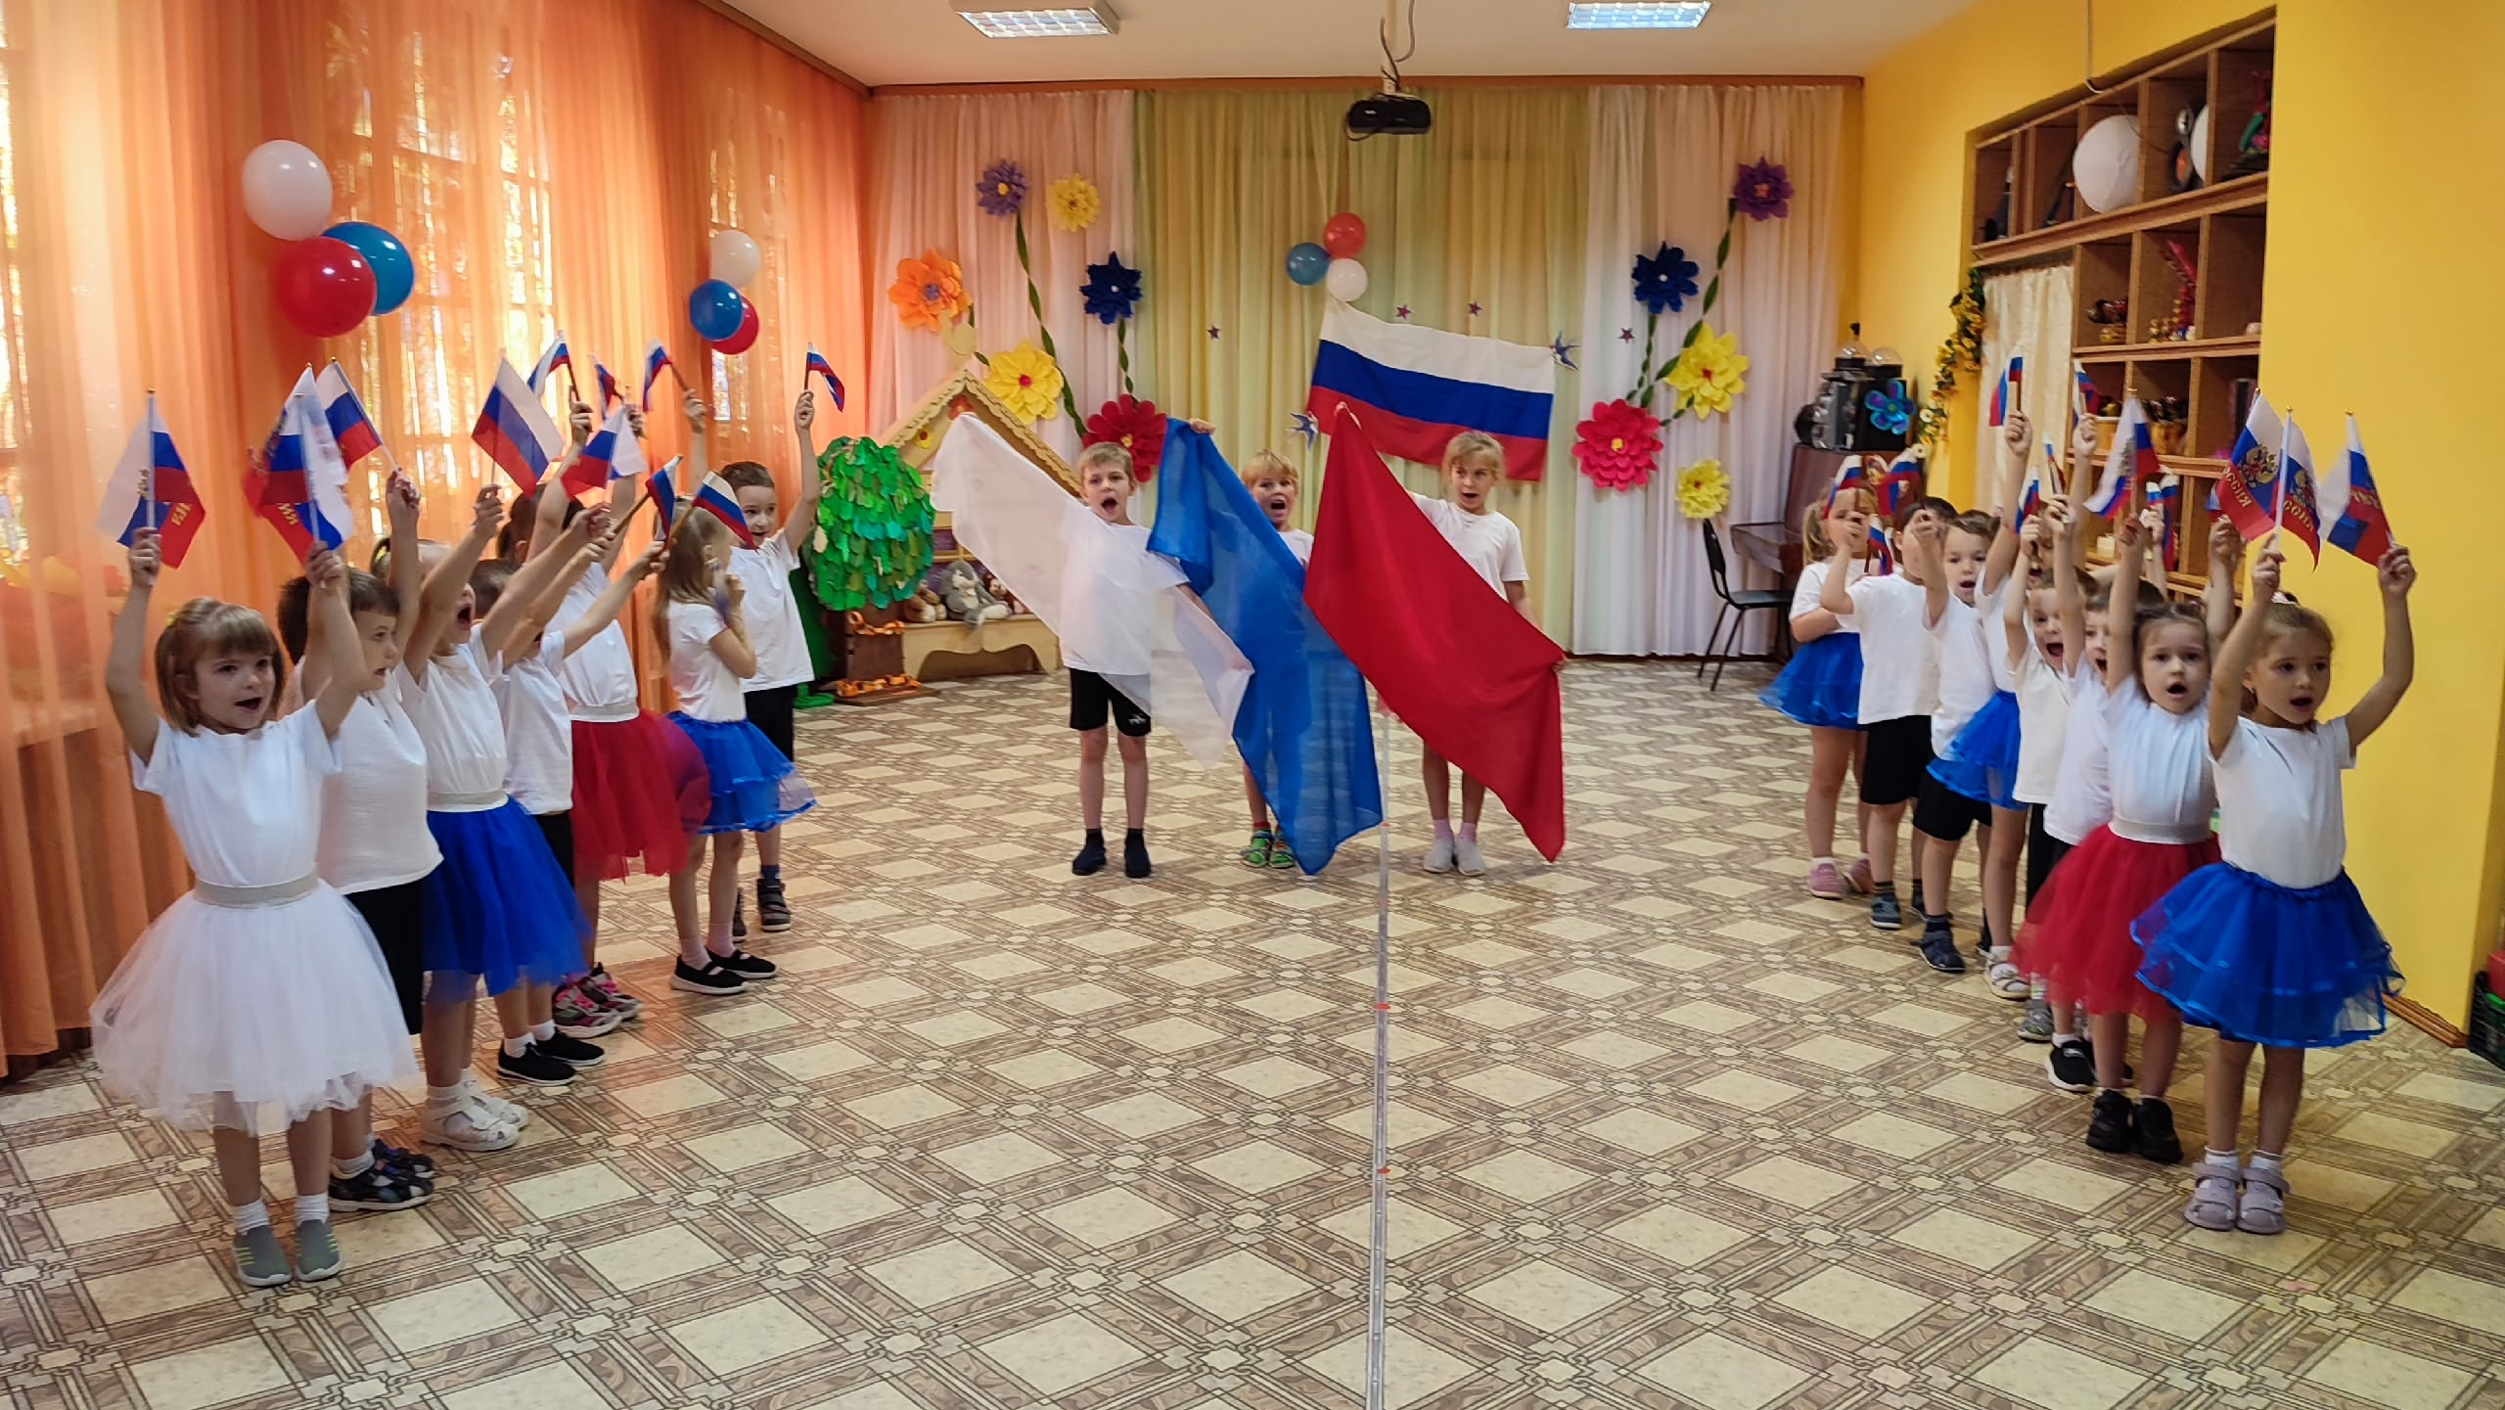
Благодаря любви и детскому смеху, трудолюбию педагогов, отзывчивости родителей детский сад живет и расцветает с каждым новым учебным годом.

Slide 6
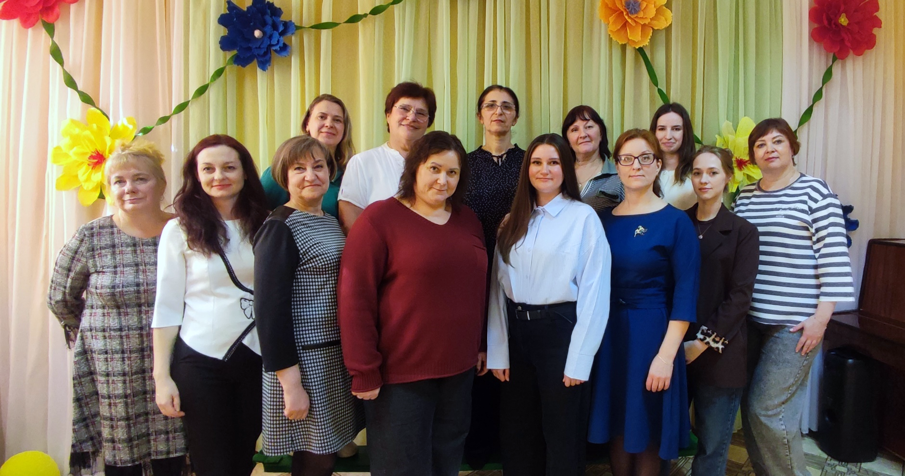
Педагогический коллектив нашего детского сада обладает высоким кадровым потенциалом, педагогическим опытом и квалификацией. В дошкольном учреждении работает 14 педагогов, их них 10 воспитателей, учитель - логопед, учитель - дефектолог, музыкальный руководитель, инструктор по физической культуре. Имеют высшее образование 7 педагогов, 10 педагогов - высшую квалификационную категорию, 4 педагогов - первую квалификационную категорию. Постоянство состава педагогического коллектива – это положительное качество и фактор дальнейшего улучшения педагогической работы, ведь длительное пребывание воспитателя в детском саду связано с его любовью к делу, сопровождается ростом его педагогического мастерства и общего уровня культуры.
ПЕДАГОГИЧЕСКИЙ КОЛЛЕКТИВ

Slide 7
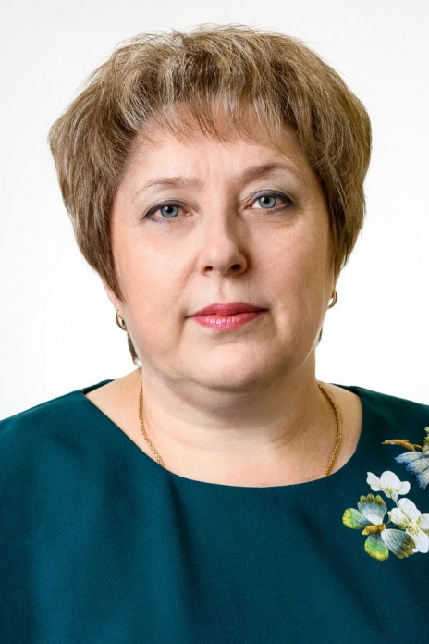
С 2000 года дошкольным образовательным учреждением руководила Красильникова Светлана Алексеевна. С 2019 года Светлана Алексеевна является заместителем директора по дошкольному образованию, в ее подчинении 5 детских садов. Светлана Алексеевна грамотный руководитель, владеющий современными формами управленческой деятельности. Имеет высшее профессиональное образование. Награждена Почетной грамотой комитета образования, науки и молодежной политики Новгородской области, Почетной грамотой Министерства образования Российской Федерации. Победитель муниципального и областного конкурса в области педагогики, воспитания и работы с детьми и молодежью до 20 лет «За нравственный подвиг учителя» 2017, 2024 годах. Ей удалось создать среди педагогов атмосферу творчества, постоянного поиска эффективных форм образовательной деятельности. За этот период педагоги и воспитанники детского сада активно участвовали в конкурсах разного уровня, спортивно-массовых мероприятиях и были награждены грамотами, дипломами, благодарственными письмами. 2026 год-Диплом соискателя Всероссийской муниципальной Премии Служения 2026 год

Slide 8
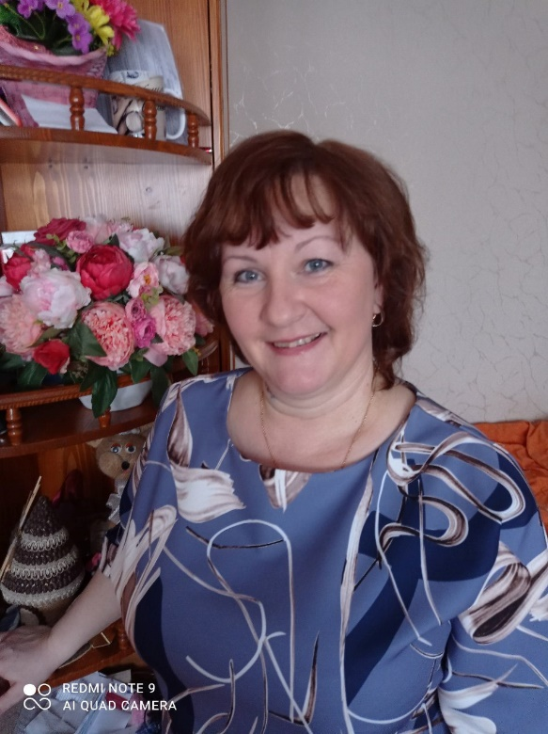
Достижения наших педагогов
Светлана Николаевна Елисеева — волшебница Детства, работает с детьми с задержкой психического развития. Её высшее образование и высшая квалификационная категория помогают вдохновлять и поддерживать даже самых робких детей.
Достижения:
2011 год-Почётная грамота комитета образования
2016 год -II место в муниципальном конкурсе
«Воспитатель года — 2016»
2017 год – I место областного этапа Всероссийского конкурса в области педагогики, работы с детьми и молодежью до 20 лет «За нравственный подвиг учителя»
2017 год - II место в конкурсе программ дополнительного образования
2025 год- I место муниципального этапа Всероссийского конкурса игрушек-кормушек «Эколята – друзья пернатых»
2026 год - III место регионального этапа всероссийского конкурса детско-юношеского творчества по пожарной безопасности «Неопалимая купина».

Slide 9
Достижения наших педагогов
В солнечном королевстве Детства творит чудеса Любовь Васильевна Романычева. Имеет среднее профессиональное образование и высшую квалификационную категорию, владеет секретами общения с детьми.
Её награды:
2011 год - Почётная грамота Администрации Валдайского муниципального района
2016 год -Почетная грамота департамента образования и молодежной политики Новгородской области
2016 год –Присвоено звание «Лучший по профессии»
2024 год- I место муниципального этапа всероссийского (международного) фестиваля
«Праздник Эколят- молодых защитников природы»
2025 год- I место в муниципальном этапе конкурса «Воспитатель года — 2025» и участник областного этапа
2025 год-Почетная грамота министерства образования Новгородской области
2026 год-Диплом соискателя Всероссийской муниципальной Премии Служения 2026 год

Slide 10
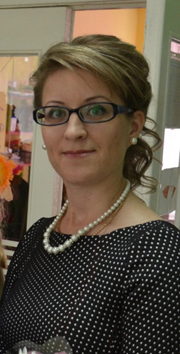
Достижения наших педагогов
В стране Детство правит мудрая Елена Павловна Рысёва — воспитатель с высшим образованием и высшей категорией. Её достижения:
2011 год-Почётная грамота комитета образования Администрации Валдайского муниципального района
2016 год-Почетная грамота Администрации Валдайского муниципального района
2023 год- Почетная грамота министерства образования Новгородской области
2023год- Диплом за I место в конкурсе «Воспитатель года — 2023»
2025 год- I место муниципального этапа всероссийского (международного) фестиваля «Праздник Эколят- молодых защитников природы»
2025 год - Диплом за I место в областном конкурсе методических разработок по финансовой грамотности в 2025 году номинация «Дошкольное образование»
2025 год- I место муниципального этапа Всероссийского конкурса игрушек-кормушек «Эколята – друзья пернатых»
2026 год - I место муниципального этапа всероссийского конкурса детско-юношеского творчества по пожарной безопасности «Неопалимая купина»
2026 год – II в конкурсе агитбригад «Лесные были и небылицы", проводимом в рамках зимних Бианковских чтений -2026
2026 год — Присвоено звание «Лучший по профессии».

Slide 11
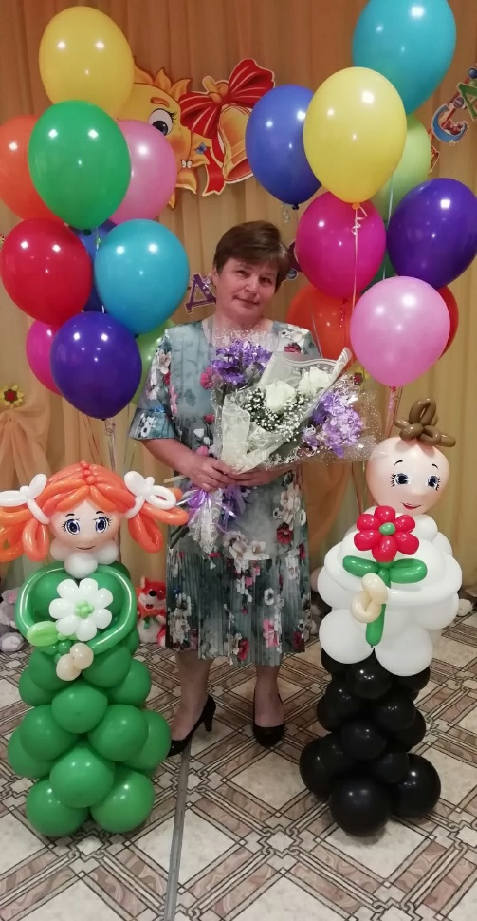
Достижения наших педагогов
В далёкой-далёкой стране Педагогии, где знания цветут, как волшебные цветы, а доброта льётся, как мелодичная песня, живёт удивительная волшебница — музыкальный руководитель Ирина Кимовна Куриленко. Она не просто чародейка звуков и нот, но и обладательница высшего образования и высшей квалификационной категории — настоящего магического жезла для любого педагога!
Её заслуги сияют, как звёзды на ночном небе:
2003год-Почётная грамота Администрации Валдайского муниципального района
2008 год-Почетная грамота департамента образования и молодежной политики Новгородской области
2012 год -Почетная грамота Министерства образования и науки Российской Федерации
2017 год- Благодарственное письмо губернатора Новгородской области
2024 год-Благодарность министра образования Новгородской области
2024 год – её воспитанники победители во всех номинациях Всероссийского патриотического проекта «Сыны и Дочери Отечества»
2024 год- диплом I степени Всероссийского многожанрового конкурса культуры и искусства «Великая страна»
2024год- I место муниципального этапа всероссийского (международного) фестиваля «Праздник Эколят- молодых защитников природы»

Slide 12
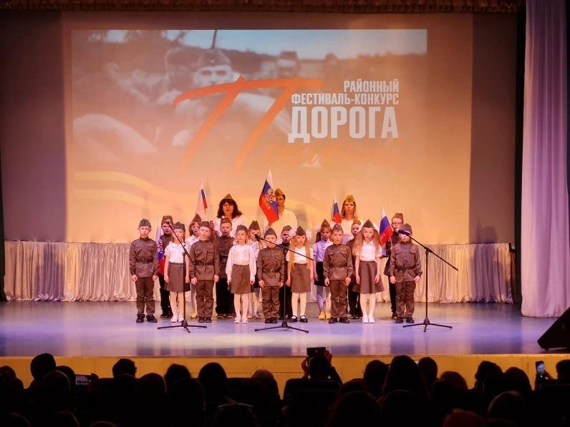
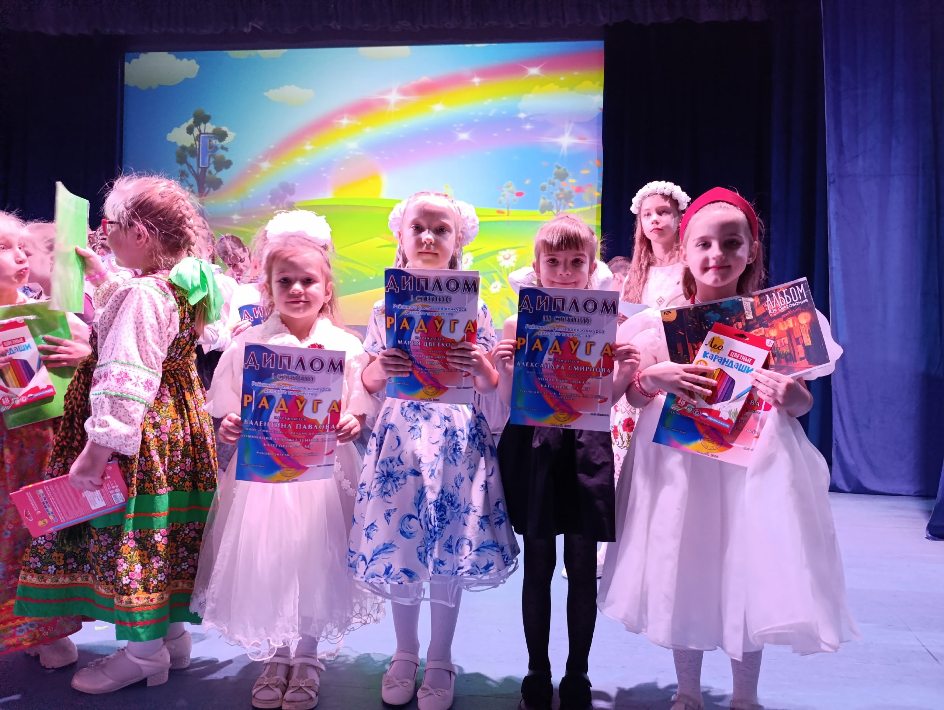
Достижения наших педагогов
2023-2026год – воспитанники стали победителями во всех номинациях районного фестиваля-конкурса патриотической песни и художественного слово «Дорога поколений»
2026 год – II место в конкурсе агитбригад «Лесные были и небылицы", проводимом в рамках зимних Бианковских чтений -2026
2026 год- воспитанники стали победителями во всех номинациях
районного фестиваля-конкурса детского творчества «Радуга талантов»
2026 год-Диплом соискателя Всероссийской муниципальной Премии Служения 2026 год

Slide 13
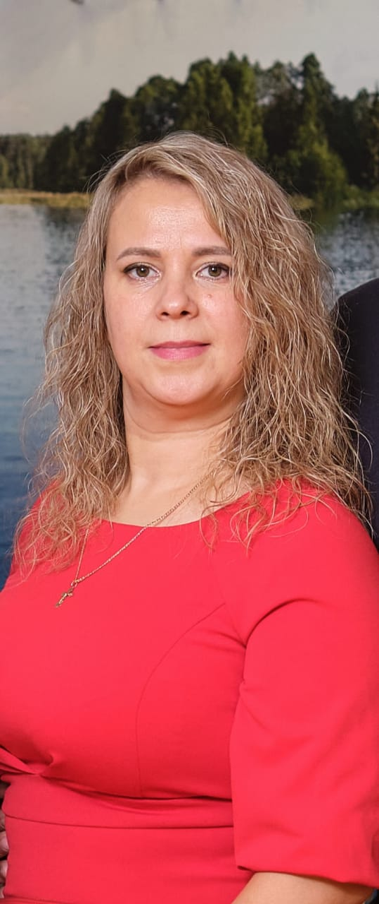
Достижения наших педагогов
В детском саду живёт волшебница спорта — Надежда Николаевна Исакова. Она — инструктор по физической культуре. Имеет среднее специальное образование и высшую квалификационную категорию.
Её достижения:
2017 год -Почётная грамота комитета образования Администрации Валдайского муниципального района
2023 год-Почетная грамота Администрации Валдайского муниципального района
2024 год - Почетная грамота министерства образования Новгородской области
2024 год- I место муниципального этапа всероссийского (международного) фестиваля « Праздник Эколят- молодых защитников природы»
2024 год – победители во всех номинациях Всероссийского патриотического проекта «Сыны и Дочери Отечества»
2024 год- диплом I степени Всероссийского многожанрового конкурса культуры и искусства «Великая страна»

Slide 14
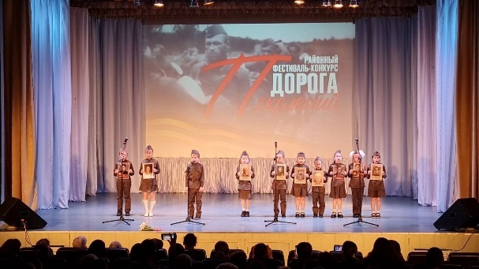
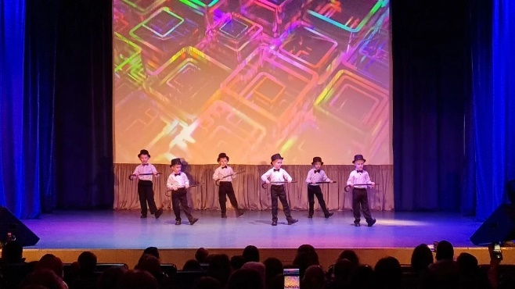
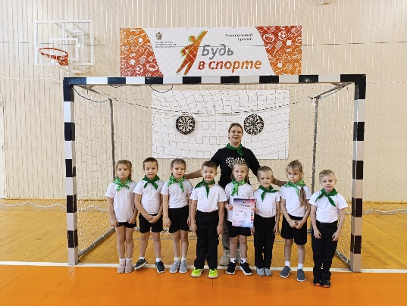
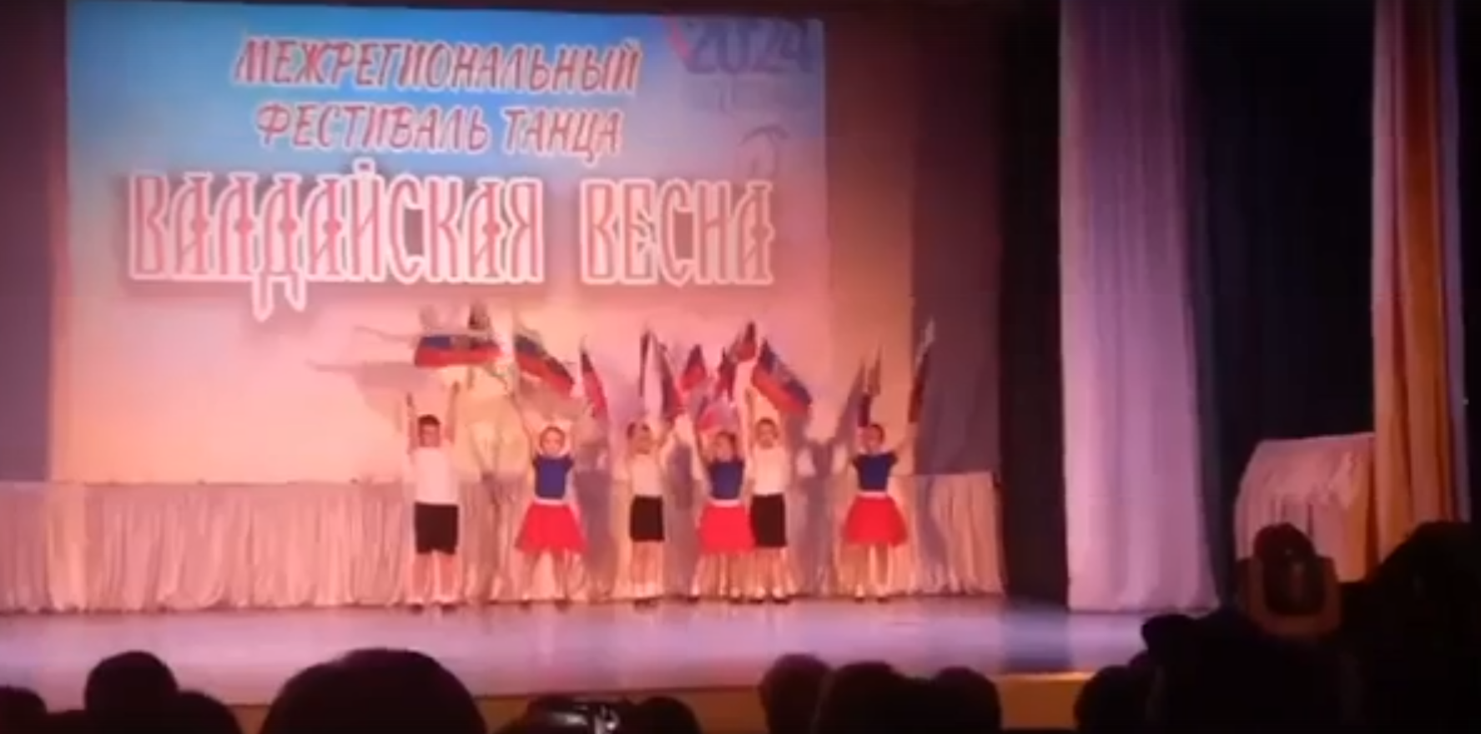
Достижения наших педагогов
2016-2025 годы- III место и II место районной Спартакиады среди команд дошкольных отделений общеобразовательных учреждений «Будущее зависит от тебя» со сдачей нормативов ВФСК «Готов к труду и обороне»
2023-2026год – воспитанники стали победителями во всех номинациях районного фестиваля-конкурса патриотической песни и художественного слово «Дорога поколений»
2026 год – II место в конкурсе агитбригад «Лесные были и небылицы", проводимом в рамках зимних Бианковских чтений -2026
2026 год- воспитанники стали победителями во всех номинациях
районного фестиваля-конкурса детского творчества «Радуга талантов»
2026 год-Диплом соискателя Всероссийской муниципальной Премии Служения 2026 год

Slide 15
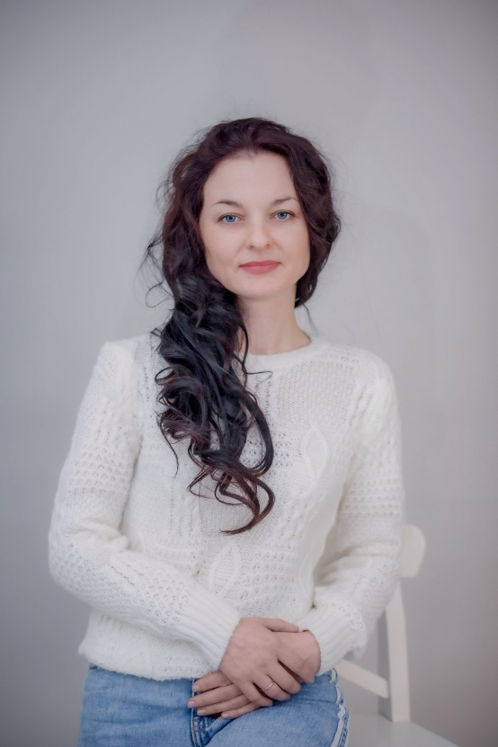
Достижения наших педагогов
В королевстве Детства творит чудеса воспитатель Светлана Александровна Васильева. Она помогает детям 5–7 лет с нарушениями речи правильно говорить. Светлана — хранительница волшебных слов с высшим образованием и высшей квалификационной категорией. Её награды:
2012 год-Почётная грамота комитета образования Администрации Валдайского муниципального района
2017 год дипломом за II место в областном конкурсе в области педагогики, воспитания и работы с детьми и молодежью до 20 лет «За нравственный подвиг учителя»
2020 год -Диплом за I место в конкурсе «Воспитатель года — 2020»
2025 год- I место муниципального этапа Всероссийского конкурса игрушек-кормушек «Эколята – друзья пернатых»
2025 год - III место в районной акции «Маяк для многих поколений» в номинации «Поделки» «Букет из самых теплых чувств»

Slide 16
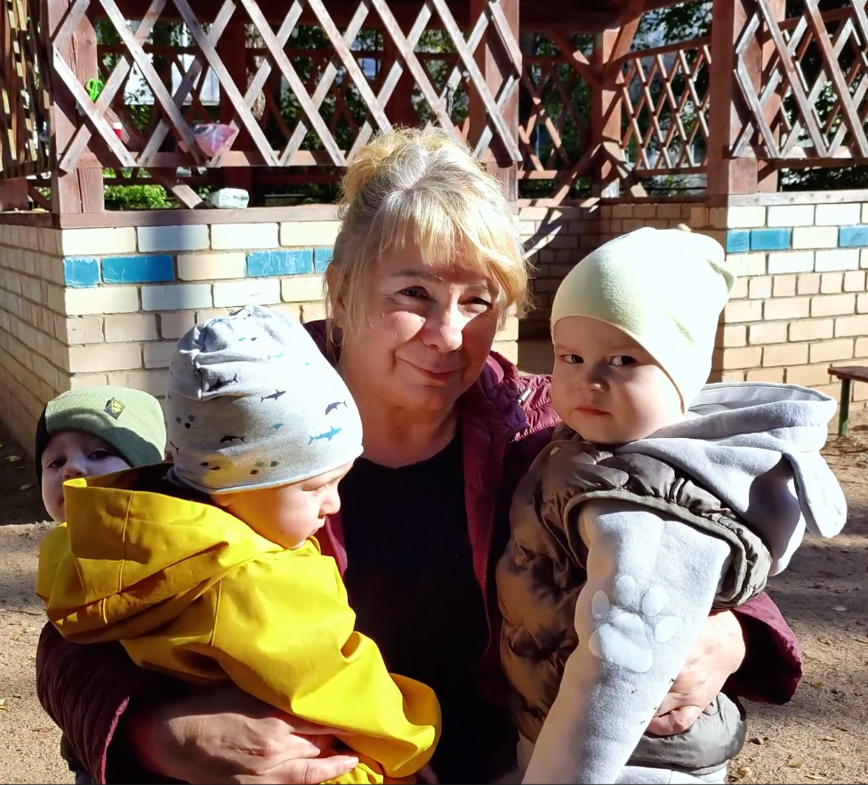
Достижения наших педагогов
В королевстве Детства живёт волшебница Татьяна Валентиновна Карчевская, воспитатель детей раннего возраста. Она обладает средним профессиональным образованием и первой квалификационной категорией, что позволяет ей понимать малышей и помогать им познавать мир.
За свой труд Татьяна Валентиновна удостоена наград:
2025 год- Почетная грамота комитета образования Валдайского муниципального района
2023год - диплом 1 место во Всероссийском конкурсе поделок «Шишки, желудь, 3 листочка»
2024 год - Всероссийского (международного) фестиваля «Праздник Эколят – молодых защитников природы» в номинации «Творческое выступление команд образовательных учреждений согласно цели и тематике конкурса»
2025год – воспитанники стали победителями во всех номинациях районного фестиваля-конкурса патриотической песни и художественного слово «Дорога поколений»
2025 год- воспитанники стали победителями во всех номинациях районного фестиваля-конкурса детского творчества «Радуга талантов»

Slide 17
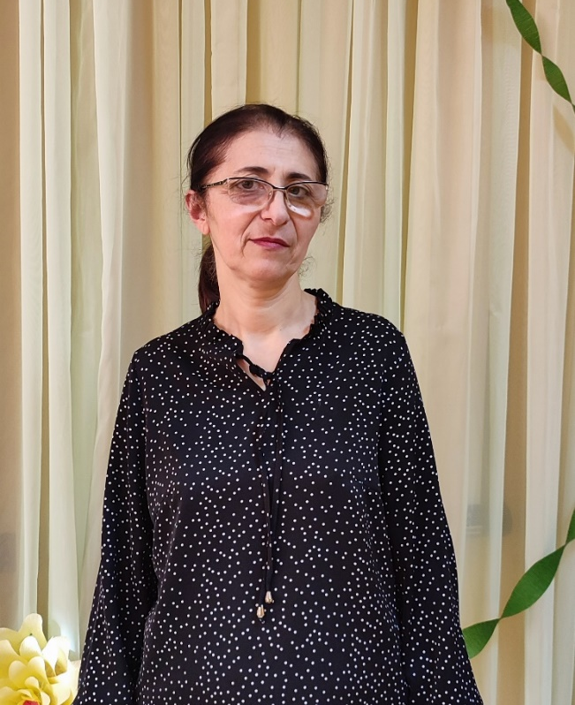
Достижения наших педагогов
В королевстве Детства творит чудеса волшебница—Мурачуева Светлана Мирзаевна.
Светлана владеет средним специальным образованием и высшей квалификационной категорией, вдохновляя и находя подход к детям.
Ее награды:
2016 год-Почётная грамота комитета образования Администрации Валдайского муниципального района
2024год-Почетная грамота Администрации Валдайского района
2024 год-Диплом II место в конкурсе «Воспитатель года — 2024»
2023 год – I место муниципального и регионального этапов Всероссийского конкурса детско-юношеского творчества по пожарной безопасности «Неопалимая купина»
2024 год - Диплом III место в областном конкурсе методических разработок по финансовой грамотности в номинации «Дошкольное образование»

Slide 18
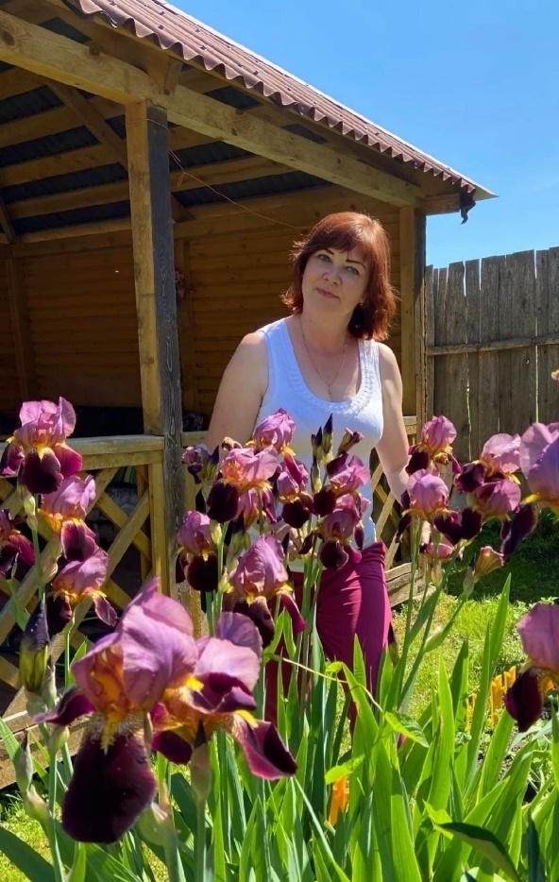
Достижения наших педагогов
В королевстве Детства творит чудеса волшебница Егорова Наталья Васильевна.
Наталья обладает высшим образованием и высшей категорией, зная все тайны педагогики и воспитания.
Ее награды:
2016 год- Почётная грамота комитета образования Администрации Валдайского муниципального района
2022 год-Диплом за III место в муниципальном конкурсе «Воспитатель года — 2022»
2023 год-Почетная грамота Администрации Валдайского района
2023 год – I место муниципального и регионального этапов Всероссийского конкурса детско-юношеского творчества по пожарной безопасности «Неопалимая купина»

Slide 19
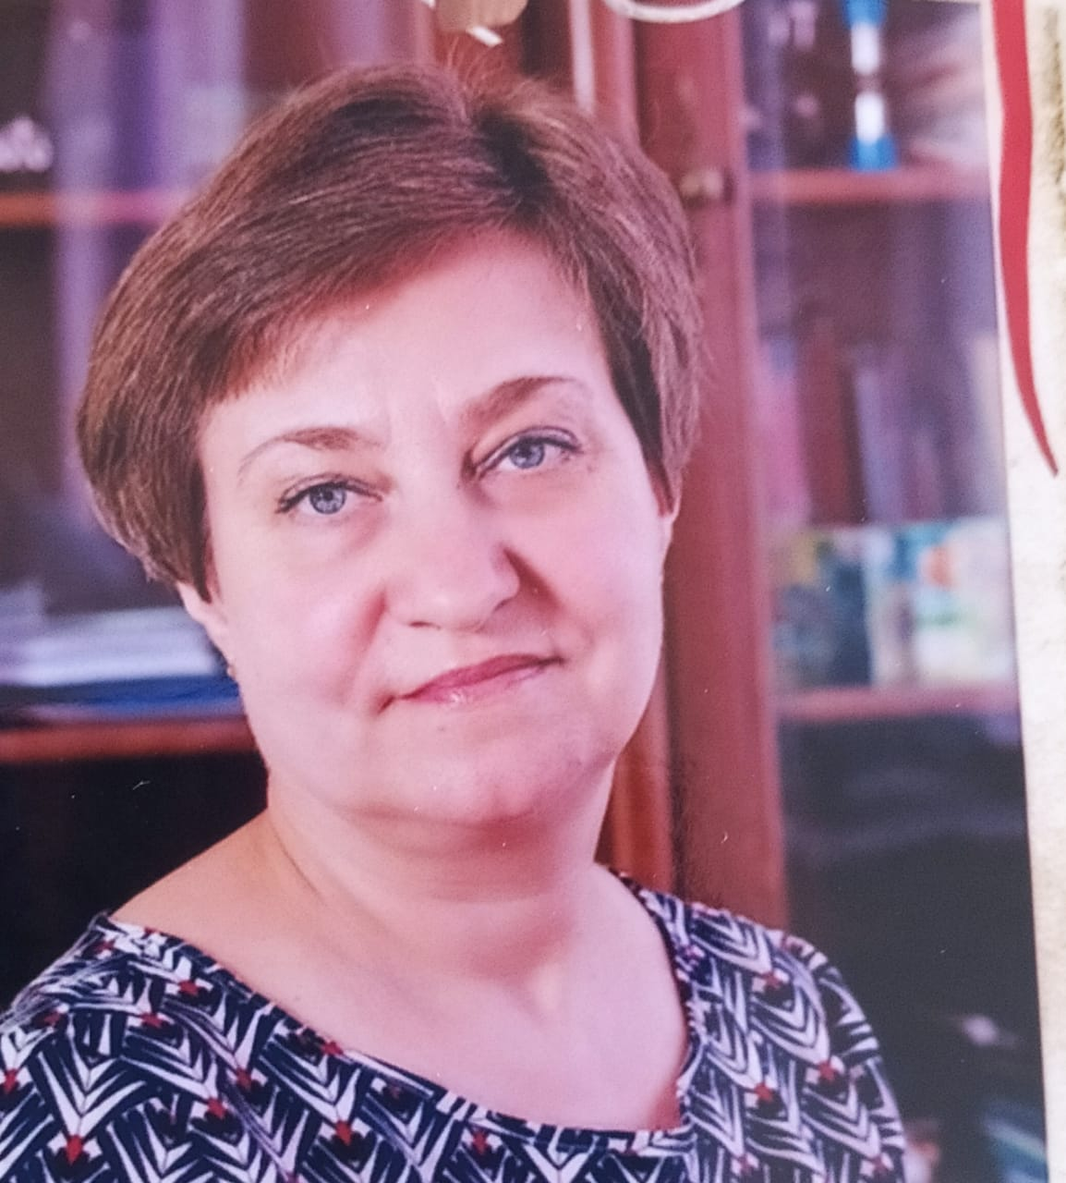
Наши педагоги наставники
В королевстве Детства живёт добрая фея педагогики — Елена Ивановна Шишина. Она помогает молодым педагогам раскрыть свои способности и творить чудеса.
Елена Ивановна имеет среднее профессиональное образование и высшую квалификационную категорию. Её награды :
2014 год-Почётная грамота комитета образования Администрации Валдайского муниципального района
2017 год- I место в муниципальном конкурсе «Лучший детский спектакль по правилам дорожного движения для воспитанников 4-7 лет»
2020 год- Почетная грамота Администрации Валдайского муниципального района
2021 год -Диплом I место в областном конкурсе методических разработок по финансовой грамотности в номинация «Дошкольное образование»
2023 год -Диплом I степени Всероссийского конкурса, посвящённого памяти павших на полях сражений «Небесная живая рота»
2023 год- Диплом II степени V всероссийского конкурса « Я- воспитатель, и этим горжусь»
2024 год- Почетная грамота министерства образования Новгородской области
2026 год-Диплом соискателя Всероссийской муниципальной Премии Служения 2026 год.

Slide 20
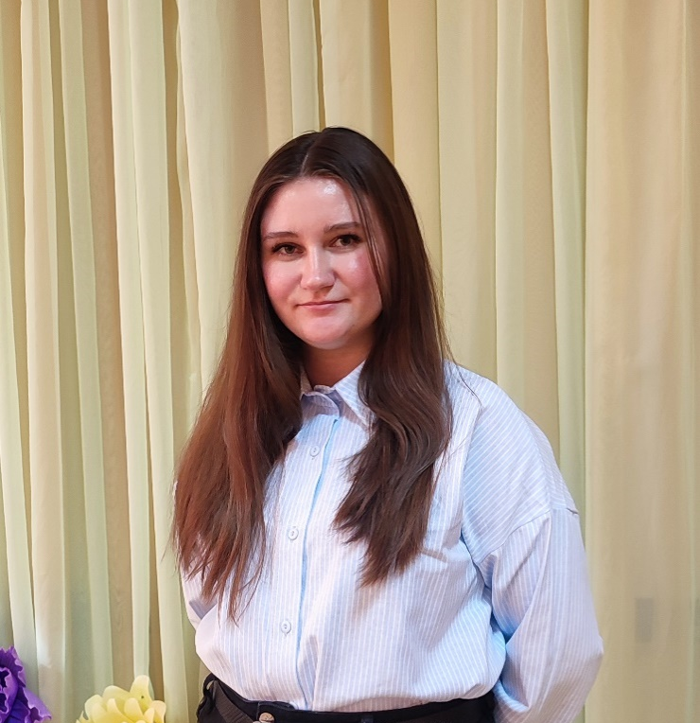
Будущее детского сада за молодыми педагогами
В солнечном королевстве Детства, где смех детей звучит, как перезвон хрустальных колокольчиков, а каждый день полон чудес, начинает свой педагогический путь— Анастасия Игоревна Ершова. Она — молодой специалист, но уже настоящая фея, умеющая зажигать искорки радости в самых маленьких сердцах!
Ее награды:
2025 год – грамота за I место муниципального конкурса-выставки по лего- конструированию «Лего-парад» приуроченного ко дню Защитника Отечества
2025 год - Диплом за I место в областном конкурсе методических разработок по финансовой грамотности в 2025 году номинация «Дошкольное образование»

Slide 21
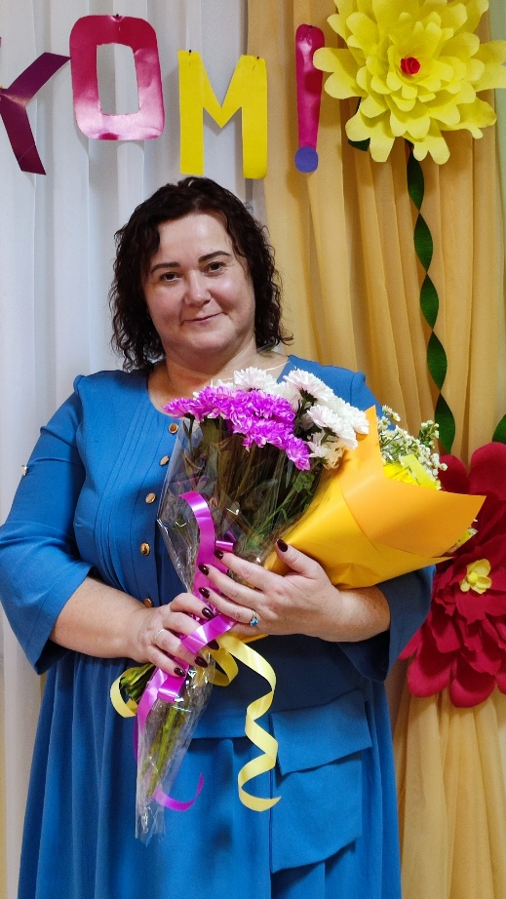
Наши специалисты
В королевстве Познания трудится учитель-дефектолог Юлия Валентиновна Лукоянова. Она помогает детям справляться с трудностями в обучении, раскрывая их способности. Юлия Валентиновна — профессионал с даром находить подход к каждому ребенку. За свою работу она удостоена наград:
2007 год-Почётная грамота комитета образования Администрации Валдайского муниципального района
2011 год -Почетная грамота департамента образования и молодежной политики Новгородской области
2021 год-Диплом IV степени областного конкурса «Учитель-дефектолог 2021»
2024 год- Диплом за III место в областном конкурсе методических разработок по финансовой грамотности в 2024 году номинация «Дошкольное образование»
2025 год - Почётная грамота министерства образования Новгородской области
2025 год-Диплом за III место в региональном этапе Всероссийского конкурса «История семьи-история страны» в 2025 году
2025 год-Диплом участника областного конкурса по отбору содержания регионального компонента для образовательной программы дошкольного образования в 2025 году
2026 год-Диплом соискателя Всероссийской муниципальной Премии Служения 2026 год.

Slide 22
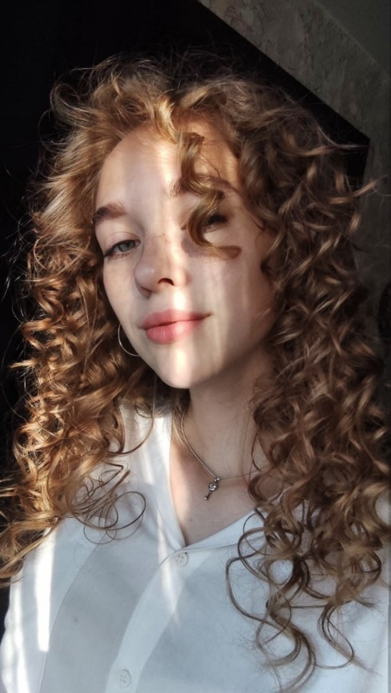
Наши специалисты
В королевстве Детства начинает свой педагогический путь—
Дарья Николаевна Кузнецова, молодой учитель‑логопед. Она делает первые шаги в профессии педагога, но уже демонстрирует значительный потенциал.Имеет среднее специальное образование и получает высшее. Её первая квалификационная категория подтверждает владение базовыми навыками.
Ее награды:
2024 год- I место муниципального этапа всероссийского (международного) фестиваля « Праздник Эколят- молодых защитников природы»
2024 год – I место областного этапа Всероссийского конкурса в области педагогики, работы с детьми и молодежью до 20 лет «За нравственный подвиг учителя»
2025 год – грамота за I место муниципального конкурса-выставки по лего- конструированию «Лего-парад» приуроченного ко дню Защитника Отечества
2025 год - Диплом за I место в областном конкурсе методических разработок по финансовой грамотности в 2025 году номинация «Дошкольное образование»
2025 год-Диплом за III место в региональном этапе Всероссийского конкурса «История семьи-история страны» в 2025 году
2026 год-Диплом соискателя Всероссийской муниципальной Премии Служения 2026 год

Slide 23
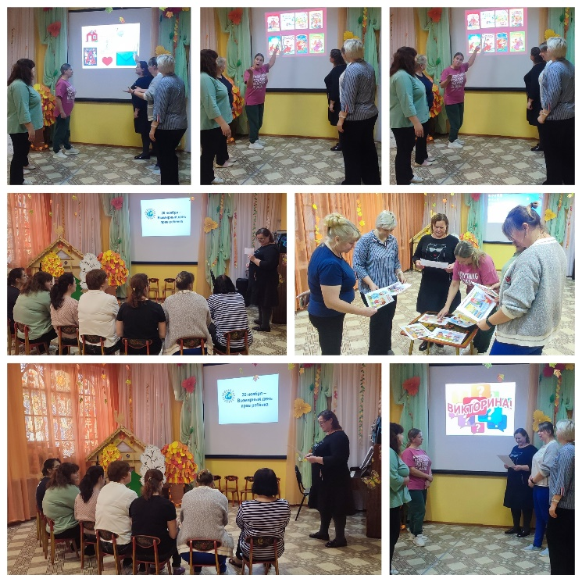
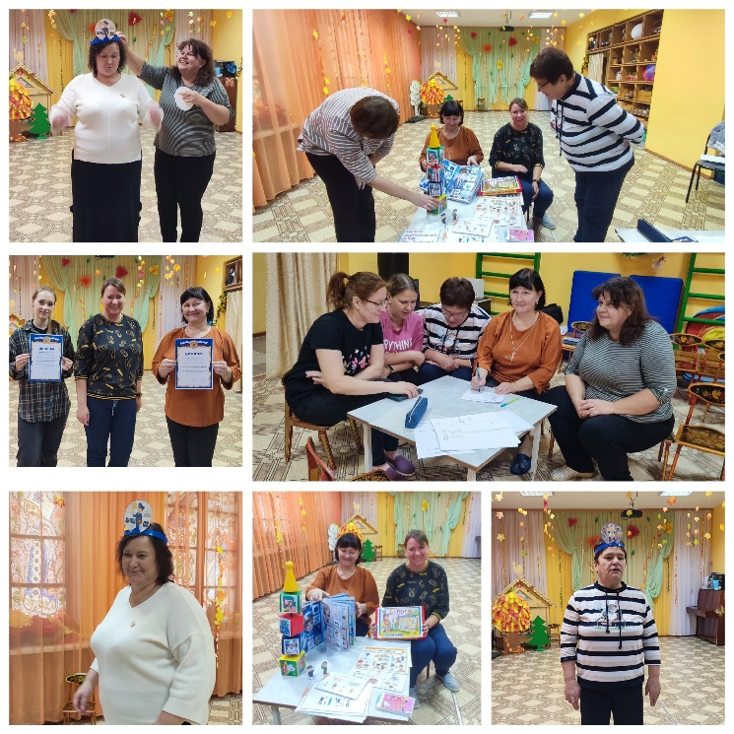
Дошкольное отделение «Ёлочка» работает по основной образовательной программе дошкольного образования. Программа разработана с учетом ФГОС дошкольного образования, особенностей образовательного учреждения, региона и муниципалитета, образовательных потребностей и запросов воспитанников и их родителей. Программа определяет цель, задачи, планируемые результаты, содержание и организацию образовательной деятельности на первом уровне общего образования (дошкольное образование).
Кроме того, в дошкольном учреждении разработаны и реализуются адаптированные образовательные программы дошкольного образования для детей с задержкой психического развития и для детей с тяжелыми нарушениями речи. Для детей – инвалидов разработаны и реализуются индивидуальные адаптированные образовательные программы.

Slide 24
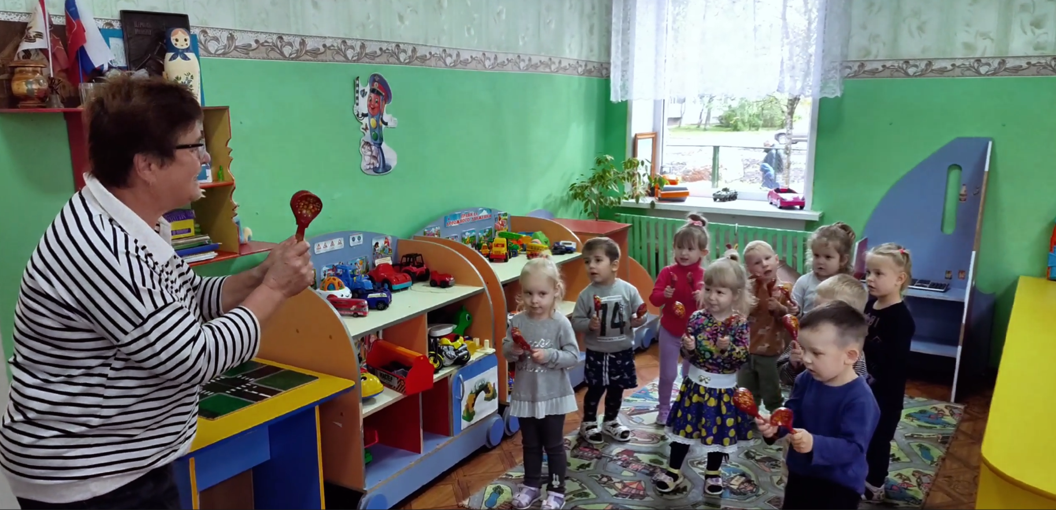
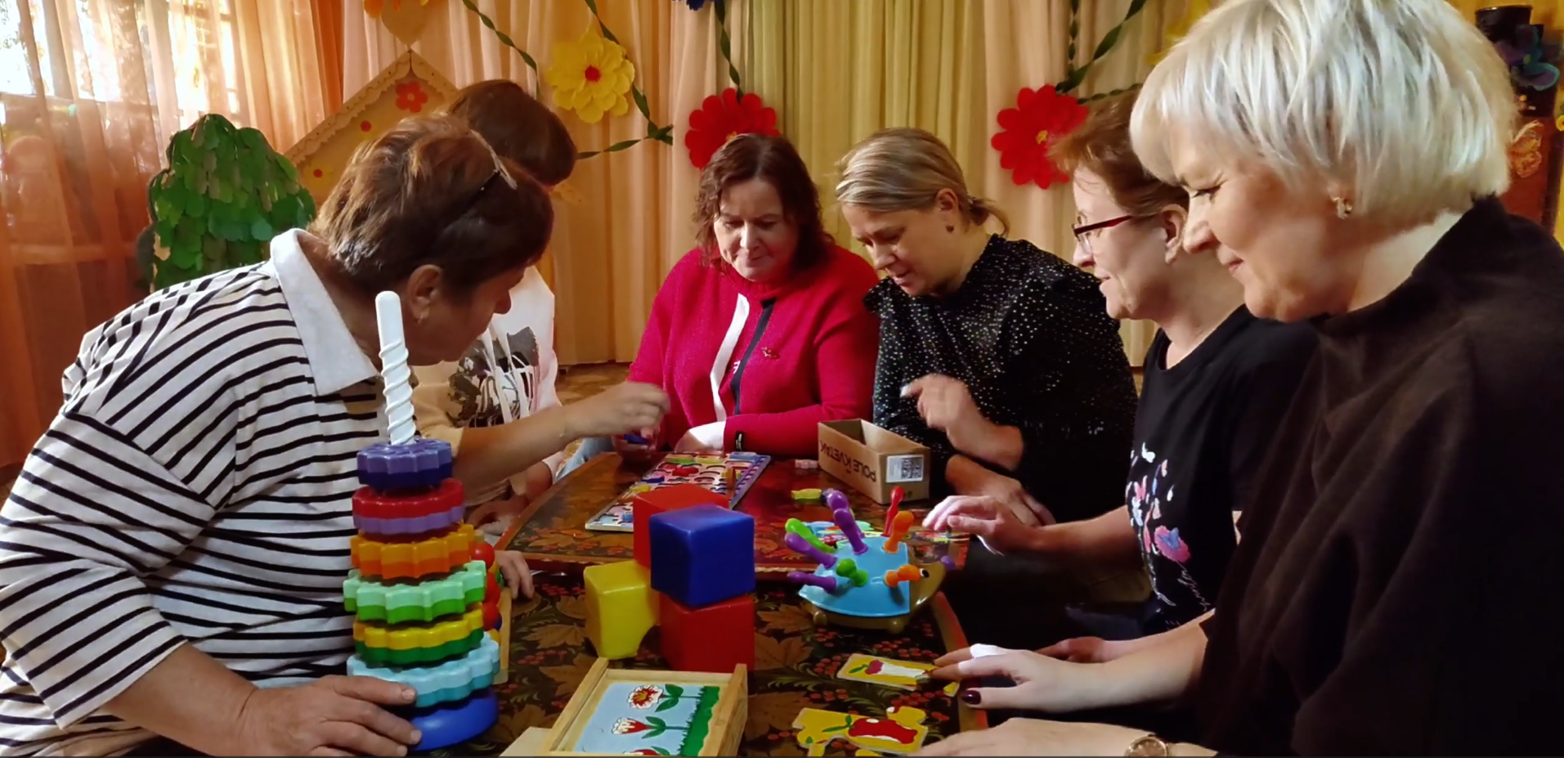
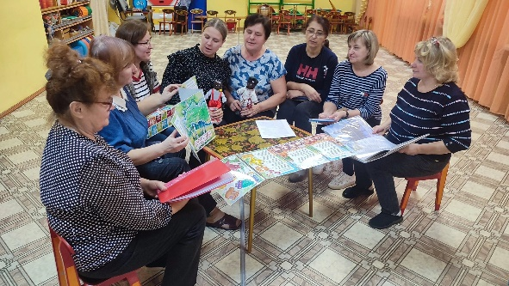
Инновационная и методическая деятельность
Районное методическое объединение
воспитателей групп компенсирующей направленности
Районное методическое объединение
воспитателей групп раннего дошкольного возраста
Участники кластерного проект
«Мирошка и Росинка»
Региональная инновационная площадка на 2024 -2026 гг. по внедрению Программы просвещения родителей (законных представителей) детей дошкольного возраста, посещающих дошкольные образовательные организации Новгородской области
Региональная инновационная площадка на 2025 -2027 гг. по теме «Формирование практики выявления детей, проявляющих признаки способностей/одаренности и осуществления психолого-педагогической поддержки в образовательной среде»

Slide 25
Достижения нашего детского сада
Присвоено звание «Лучший трудовой коллектив» за высокие производственные показатели в сфере образования по итогам 2010 года, 2017 года.
Внесен в реестр «Лучшие школы и детские сады Новгородской области»
2016 – 2025 годы - Диплом III степени Администрации Валдайского городского поселения Новгородской области в Спартакиаде среди команд МАУ дошкольного образования «Будущее зависит от тебя»
2020 год -Награждён дипломом победителя в региональном этапе VII Всероссийского конкурса «Лучшая инклюзивная школа России» в номинации «Лучший инклюзивный детский сад»(II место)
2021 год-Диплом за I место в областном конкурсе методических разработок по финансовой грамотности в 2021 году номинация «Дошкольное образование»
2023 год -I место муниципального конкурса «Воспитатель года 2023»
2023 год - I место муниципального этапа Всероссийского конкурса детско-юношеского творчества по пожарной безопасности «Неопалимая купина»
2024 год -I место муниципального конкурса «Воспитатель года 2024»
2024 год -Победители областного этапа Всероссийского конкура в области педагогики, воспитания и работы с детьми и молодежью до 20 лет «За нравственный подвиг учителя»
2024 год- Диплом за III место в областном конкурсе методических разработок по финансовой грамотности в 2024 году номинация «Дошкольное образование»

Slide 26
Достижения нашего детского сада
2025 год- I место муниципального конкурса «Воспитатель года 2025»
В 2025 вошли в число лучших практик Всероссийского фестиваля педагогических практик «Образование. Семья. Здоровье» (далее – Фестиваль), материалы размещены на Rutube («Рутьюб», «Рутуб»)
2025 год- Диплом за I место в областном конкурсе методических разработок по финансовой грамотности в 2025 году номинация «Дошкольное образование»
2025 год - I место муниципального этапа Всероссийского (международного)
фестиваля «Праздник Эколят – молодых защитников природы»
2025 год- Диплом за III место в региональном этапе Всероссийского конкурса «История семьи-история страны»
2025 год-Диплом I степени районного фестиваля-конкурса патриотической песни и художественного слова «Дорога поколений»
2025 год-Диплом I степени районного фестиваля-конкурса патриотической песни и художественного слова «Дорога поколений»
2025 год- Диплом III степени районного фестиваля-конкурса патриотической песни и художественного слова «Дорога поколений»
2025 год-Диплом за I место в районной акции «Маяк для многих поколений» в номинации «Профессии прекрасней нет на свете» приуроченный ко Дню воспитателя и всех дошкольных работников

Slide 27
Достижения нашего детского сада
2026 год-Грамота за II место в конкурсе агитбригад «Лесные были и небылицы", проводимом в рамках Бианковских чтений
2026 год - III место регионального этапа всероссийского конкурса детско-юношеского творчества по пожарной безопасности «Неопалимая купина»
2026 год -Диплом I-III степени районного фестиваля-конкурса детского творчества «Радуга", номинация «вокал»
2026 год-Диплом I степени районного фестиваля-конкурса детского творчества «Радуга", номинация «художественное слово»
2026 год-Диплом I степени районного фестиваля-конкурса детского творчества «Радуга", номинация «оригинальный жанр»
2026 год- Грамота II место в конкурсе творческих работ «Новый год и рождество- сказка, чудо, волшебство» в номинации «Зимние фантазии» в категории «Семейные работы»
2026 год- Грамота II-III место в конкурсе творческих работ «Новый год и рождество- сказка, чудо, волшебство» в номинации «Волшебные новогодние часы»

Slide 28
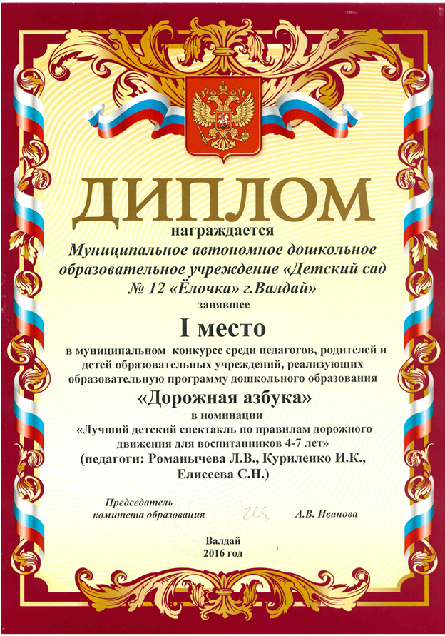
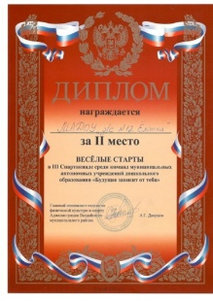

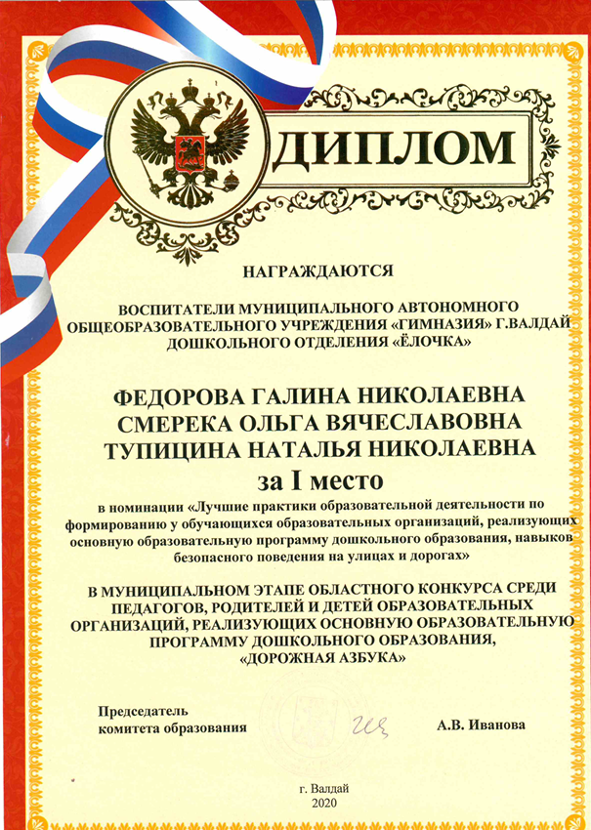
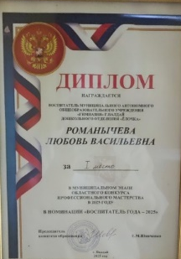
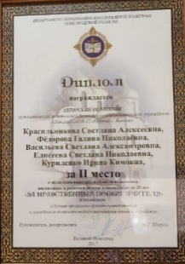
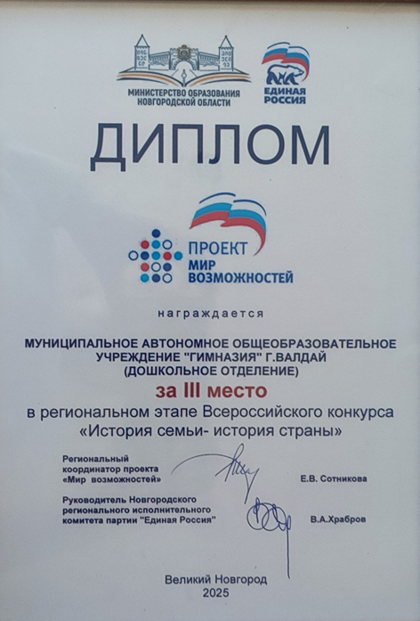
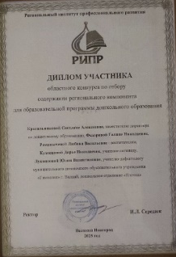
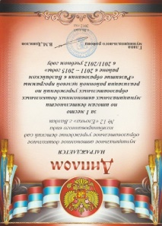

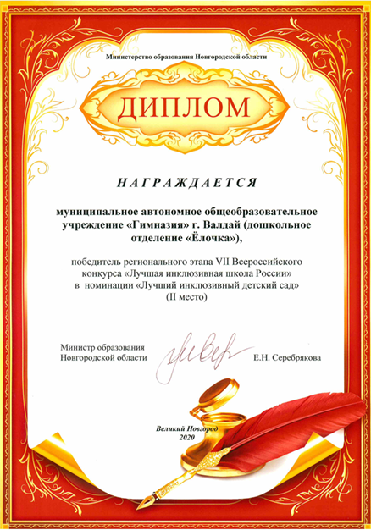
















Наши достижения

Slide 29
Спасибо за внимание!

